Slide 1
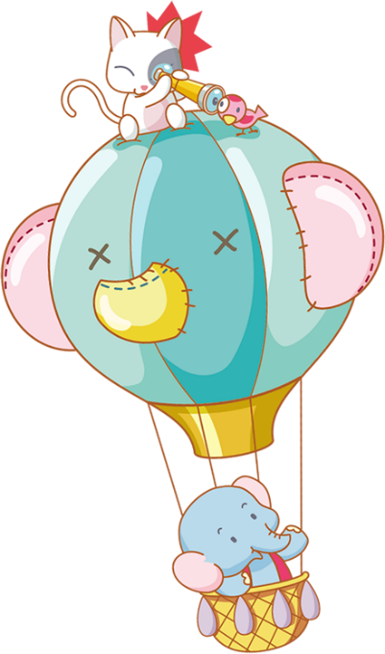
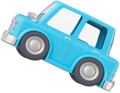
Trường Tiểu học Lê Quý Đôn
TOÁN
Notes:
本PPT模板部分元素使用了幻灯片母版制作。如果需要修改，点击-视图-幻灯片母版-修改；完成后关闭编辑母版即可。

Slide 2
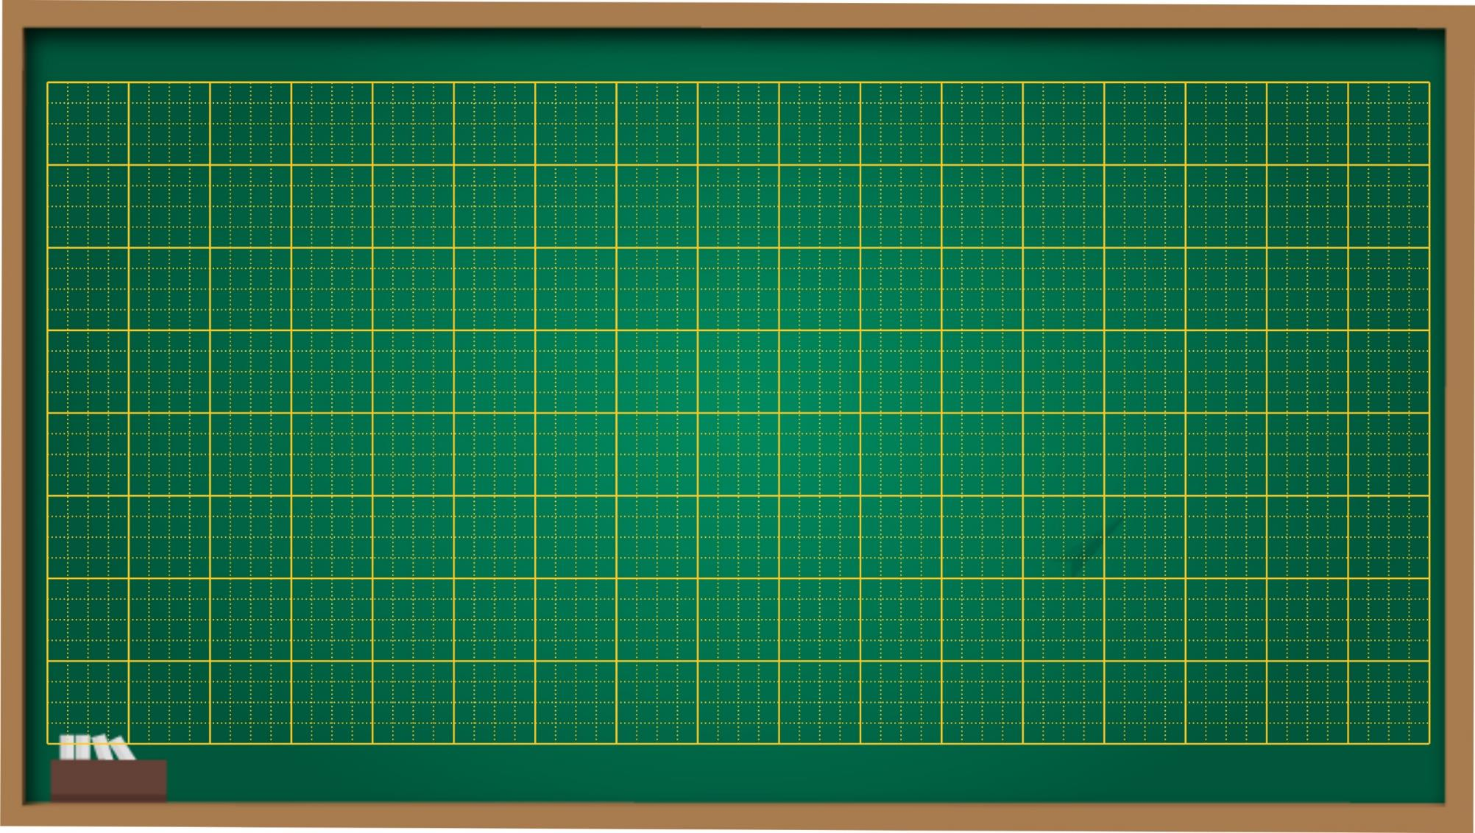
Thứ sáu ngày 19 tháng 11 năm 2021.
Toán
Nhân số có ba chữ số với số có một chữ số /trang 55

Slide 3
a)
123 x 2 = ?
123
1
2
3
2 nhân 3 bằng 6, viết 6.
x
2
2
2 nhân 2 bằng 4, viết 4.
4
2
6
2 nhân 1 bằng 2, viết 2.
123 x 2 = 246

Slide 4
b)
326 x 3 = ?
3
6
326
2
3 nhân 6 bằng 18,
viết 8
nhớ 1.
x
3
3
3 nhân 2 bằng 6,
thêm 1 bằng 7,
viết 7.
9
7
8
3 nhân 3 bằng 9, viết 9.
326 x 3 = 978

Slide 5
Hai phép nhân này có gì giống và khác nhau ?
+ Giống nhau : Đều là phép nhân số có 3 chữ số với số có 1 chữ số.
+ Khác nhau : Phép nhân thứ nhất là không nhớ, phép nhân thứ hai là có nhớ 1 lần. (Phần nhớ được cộng sang chữ số ở hàng chục.)

Slide 6
1. Ta đặt tính :
Đặt tính sao các hàng thẳng cột với nhau (hàng đơn vị thẳng
hàng đơn vị, hàng chục thẳng hàng chục, hàng trăm thẳng hàng trăm).
- Đặt dấu nhân phía trước và ở giữa hai thừa số.
- Nét gạch ngang thay cho dấu bằng.
2. Thực hiện :
Nhân từ phải sang trái.
Lấy thừa số thứ hai nhân với từng chữ số của thừa số thứ nhất.

Slide 7
Bài 1: Tính :
341
213
212
110
203
X
2
X
3
X
4
X
5
X
3
6
3
9
9
8
4
8
0
6
0
6
8
2
5
5

Slide 8
Bài 2: Đặt tính rồi tính
a) 437 x 2
205 x 4
437
2 0 5
x
2
x
4
8
7
4
8 2 0

Slide 9
Bài 2: Đặt tính rồi tính
b) 319 x 3
171 x 5
319
171
x
x
3
5
957
855

Slide 10
Bài 3: Mỗi chuyến máy bay chở được 116 người. Hỏi 3 chuyến máy bay như thế chở được bao nhiêu người ?
Tóm tắt :
1 chuyến : 116 người
3 chuyến : … người ?
Làm phép tính nhân.

Slide 11
Bài giải
Số người 3 chuyến máy bay chở được là :
116 x 3 = 348 (người)
Đáp số : 348 người.

Slide 12
Bài 4.Tìm x
a) x : 7 = 101 b) x : 6 = 107
x = 101 x 7
x = 707
x = 107 x 6
x = 642

Slide 13
Chào tạm biệt
các em!

